Slide 1
Способы и средства тушения пожаров
Подготовила студентка 3 курса, лечебного факультета,
21 группы
Матюк Ксения Ивановна

Slide 2
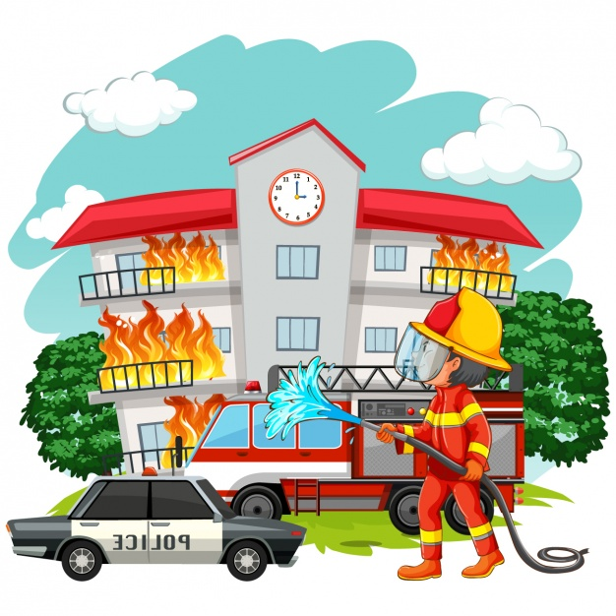
К средствам тушения пожаров относят:
огнетушащие вещества
первичные средства
Установки пожаротушения
мобильные средства
Технические средства
подручные средства

Slide 3
Огнетушащие вещества – вода, пена, порошок, газ, аэрозоль, а также раствор. Они должны быть экологически безопасными и эффективными. Их используют строго по назначению, учитывая характеристику и класс пожара. Эти вещества заправляют в огнетушители, установки и аппараты.

Slide 4
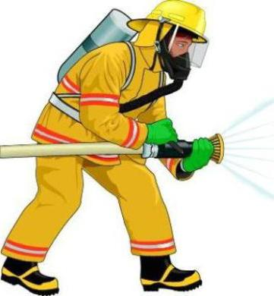
Установки пожаротушения – комплекс средств для подачи огнетушащего вещества в очаг возгорания. Например, система трубопроводов, модулей управления, датчиков и установок выпуска пены для защиты определенной зоны здания или другого объекта. Бывают автоматического, ручного или комбинированного типа управления.

Slide 5
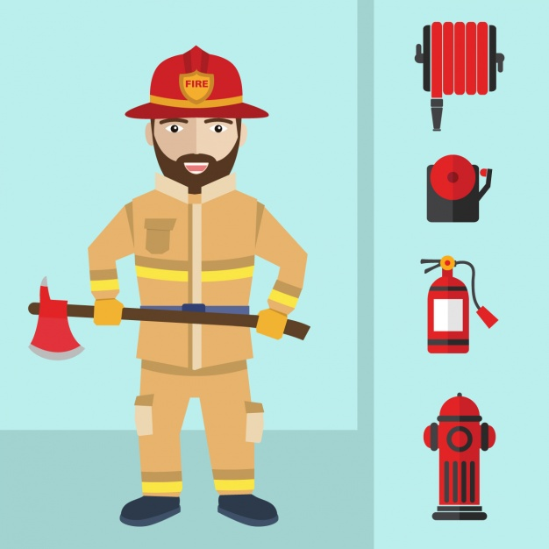
Технические средства – извещатели, приборы приемно-контрольные, модули управления. Зачастую они входят в систему пожаротушения и сигнализации. Основная часть этих средств работает в автоматическом режиме.

Slide 6
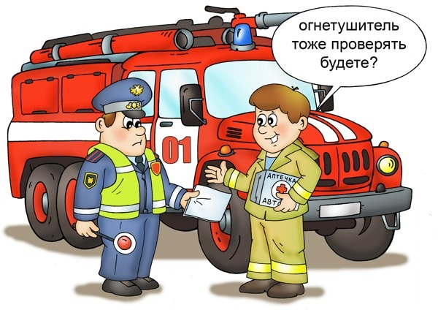
Мобильные средства – пожарные автомобили, мотопомпы, самолеты, суда, вертолеты. В эту группу включены прицепы и тягачи со специальным оборудованием. Мобильные средства закреплены за подразделениями пожарной охраны. Их оснащение позволяет быстро и эффективно тушить возгорания, ликвидировать последствия пожаров и проводить аварийно-спасательные работы.

Slide 7
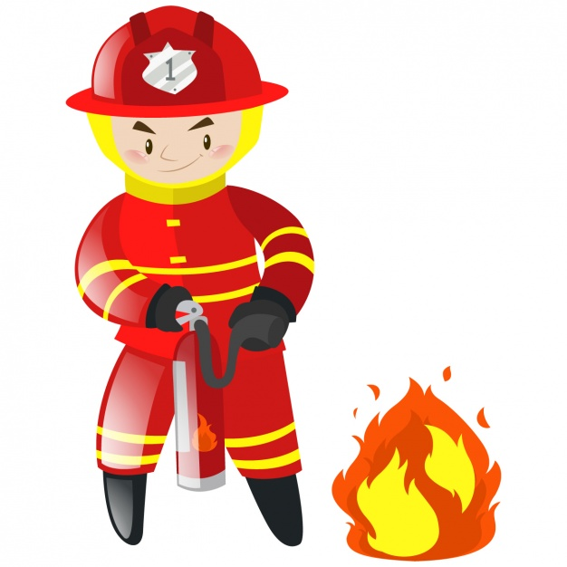
Первичные средства – огнетушители, пожарные краны, инвентарь, асбестовые покрывала. Огнетушители бывают мобильными и стационарными. Их тип определят наполнение – один из видов или смесь огнетушащих веществ.

Slide 8
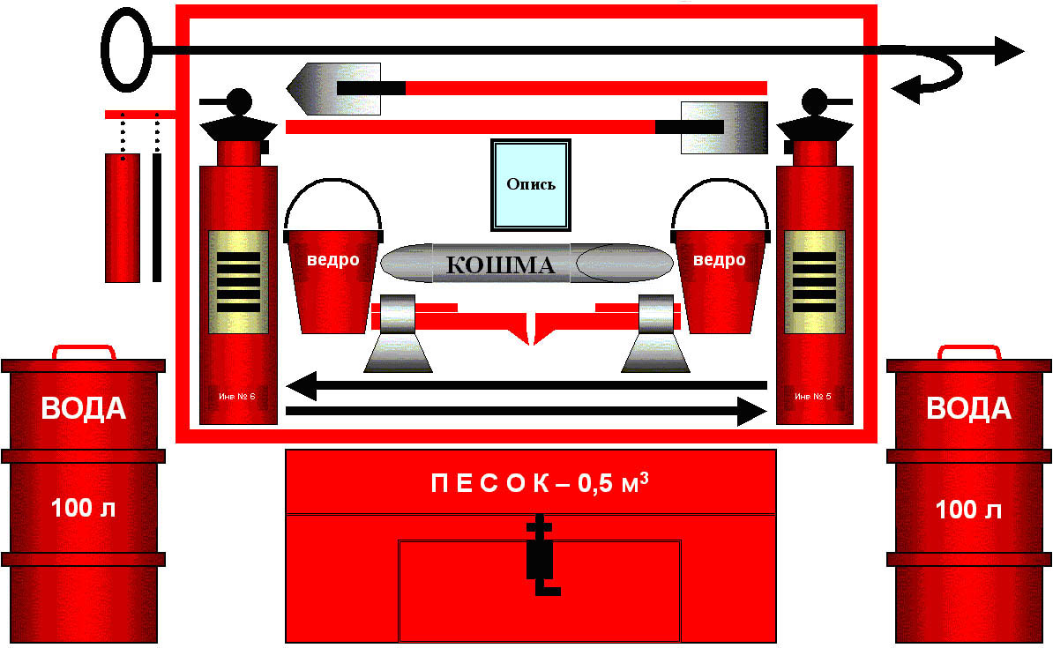
Подручные средства тушения пожаров – песок, одеяла, земля. Это любые вещества и предметы, которые можно использовать для тушения пожара. И они доступны для человека в конкретный момент. Подручные средства размещают также на пожарных щитах.

Slide 9
Способы пожаротушения:
изоляция зоны горения от поступления кислорода;
охлаждение очага;
механическое воздействие;
удаление горючего вещества или перекрытие путей его подачи в очаг;
торможение химических реакций в пламени.

Slide 10
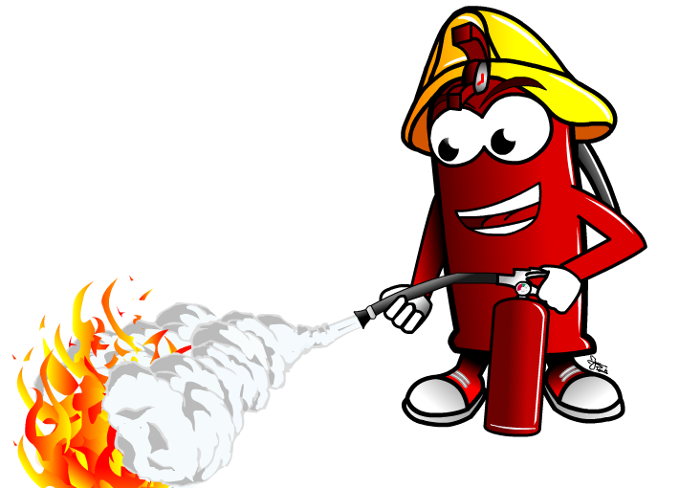
Спасибо за внимание!

